Slide 1

초심자들을 위한 C언어 세션
6. 조건문과 반복문
세션장: 최지현, 이승환

Slide 2
조건문과 반복문 학습
01
조건문과 반복문에 대해 다뤄 보도록 하겠습니다.
02
조건문과 반복문은 C 뿐 아니라 모든 프로그래밍 언어에 있어 가장 중요합니다.
03
모든 프로그램이 조건문과 반복문을 통해 로직이 만들어지고 코드가 작성되기 때문입니다.

Slide 3
조건문
01
조건문은 특정 조건을 만족했을 때 코드를 실행하도록 하는 문법입니다.
02
조건문을 이용하면 조건의 참, 거짓에 따라 서로 다른 작업을 수행할 수 있습니다.
03
조건문의 종류에는 1. if문, 2. if-else 문, 3. switch문 등이 있습니다.

Slide 4
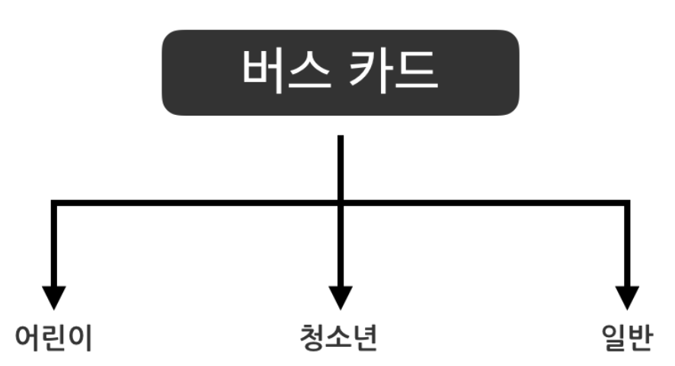
조건문
버스 카드 요금을 연령에 따라 차등 부과 할 때 조건문을 활용할 수 있겠죠?

Slide 5
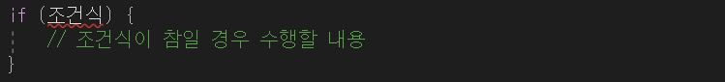
조건문#1 - if 문
01
가장 간단한 단일 if 문에 대해서 알아보도록 하겠습니다.
02
소괄호 안의 조건이 참일 경우에 중괄호 안의 내용을 수행하게 합니다.
03
반대로, 거짓이라면 중괄호 안의 내용을 수행하지 않고 그냥 넘어가겠죠?

Slide 6
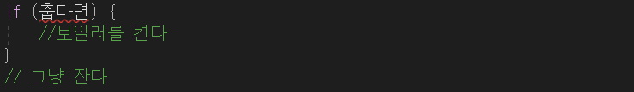
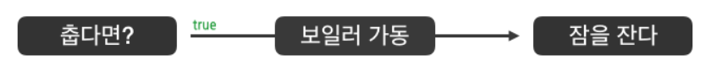
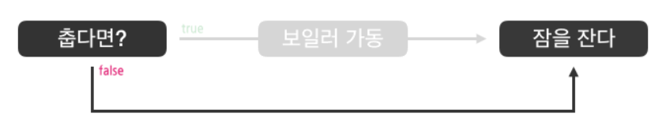
조건문#1 - if 문
04
이해하기 더 쉽도록 약식 코드로 보면 다음과 같이 생각할 수 있겠습니다.
05
추우면 보일러를 틀고서 잠을 자는 것이고, 그렇지 않다면 그냥 잠을 잔다는 것입니다.

Slide 7
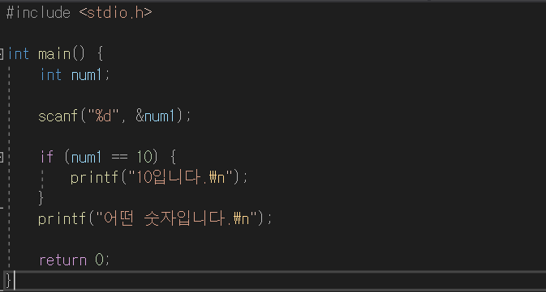
조건문#1 - if 문
06
실제 코드 사례를 통해 살펴 봅시다.
07
num1에 입력되는 숫자에 따라 출력값이 달라질 것입니다.
08
10을 입력한다면 “10입니다” 와 “어떤 숫자입니다” 문구가 전부 출력됩니다.
09
10이 아닌 다른 숫자를 입력한다면 “어떤 숫자입니다” 문구만 출력됩니다.

Slide 8
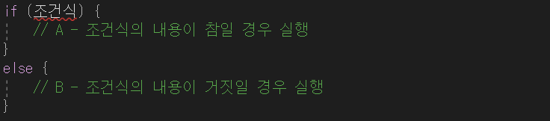
조건문#2 – if ~ else문
01
if의 조건이 참인 경우와 거짓인 경우 각각에 대해 수행할 내용을 지시할 수 있습니다.
02
소괄호 안 내용이 참이면 첫 중괄호 안의 A 영역을 수행하도록 합니다.
03
반대로 거짓이라면 두 번째 중괄호 안의 B 영역을 수행하도록 합니다.

Slide 9
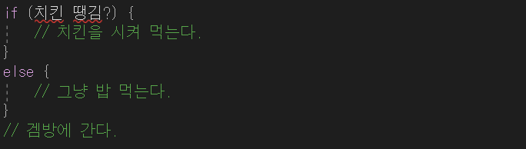
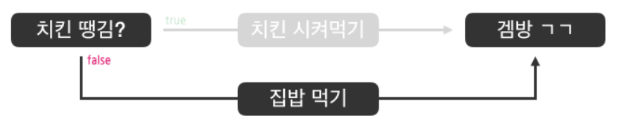
조건문#2 – if ~ else문
04
쉬운 이해를 위해 약식 코드를 통해 보면 다음과 같습니다.
05
치킨이 땡기면 치킨을 시켜 먹고 겜방을 가고, 그렇지 않다면 그냥 집밥을 먹고 겜방을 갑니다.

Slide 10
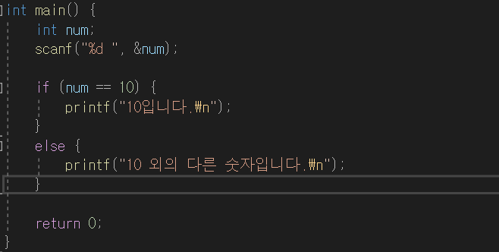
조건문#2 – if ~ else문
06
실제 코드의 사례를 통해 살펴 봅시다.
07
num에 10이 입력될 경우 “10입니다.“ 를 출력합니다.
08
num에 10 외의 숫자가 입력될 경우 ’10 외의 다른 숫자입니다.” 가 출력됩니다.

Slide 11
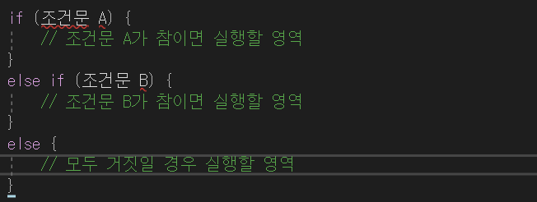
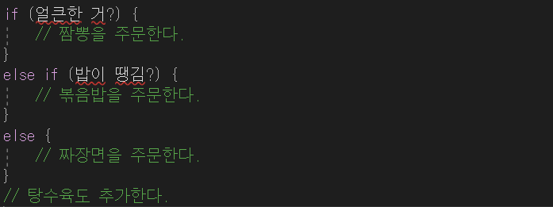
조건문#3 – 다중 if ~ else문
01
if ~ else 문을 양자택일이라고 한다면, 다중 if ~ else 문은 삼자택일 또는 그 이상 입니다.
02
약식 코드를 통해서 보면 다음과 같습니다.

Slide 12
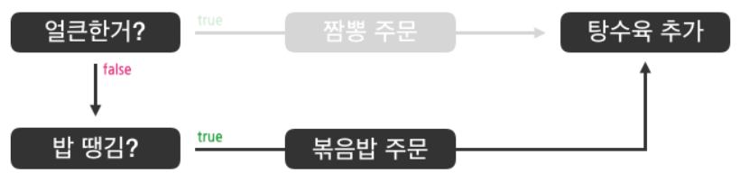
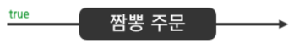
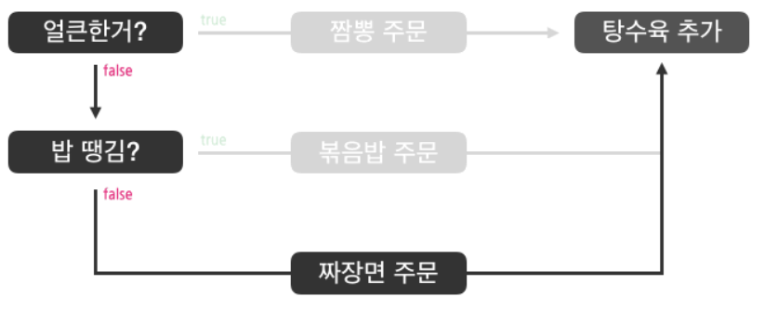
조건문#3 – 다중 if ~ else문
03
얼큰한 게 땡기면 짬뽕을, 밥이 땡기면 볶음밥을, 이도 저도 아니면 짜장면을 시킵니다.
04
셋 중 하나를 시키고 탕수육도 시킵니다.

Slide 13
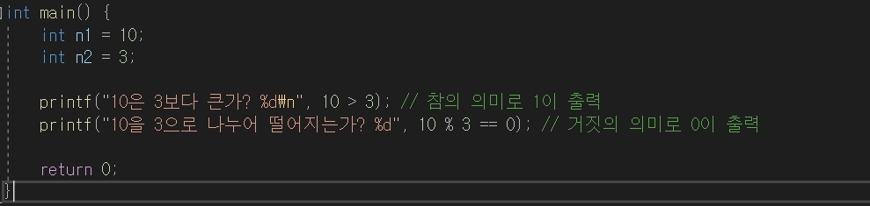
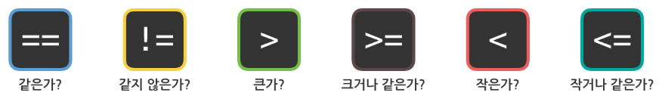
비교 연산자
01
조건문에서 조건 제시할 때 반드시 알아야 할 비교 연산자 입니다.
02
좌우를 비교하여 참/거짓을 판별하도록 합니다.
03
그 구체적인 종류는 다음과 같습니다.

Slide 14
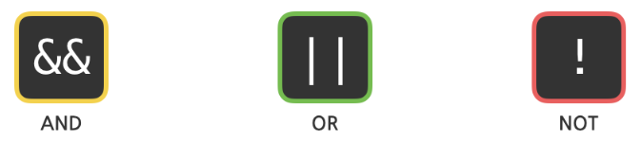
논리 연산자
01
논리 값을 통해서 참/거짓을 반환합니다.
02
그 구체적인 종류는 다음과 같습니다.
03
AND는 양 쪽이 모두 참일 경우에만 참값을 반환합니다.
04
OR는 양 쪽 중 하나라도 참이면 참값을 반환합니다..

Slide 15
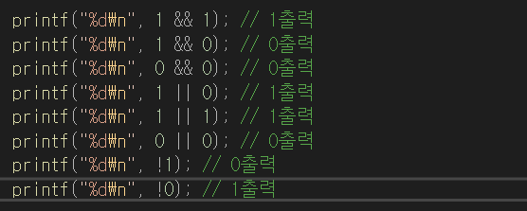
논리 연산자
05
NOT은 기존 값을 반대로 변환하여 반환합니다.

Slide 16
반복문
01
대부분의 프로그래밍 언어에서는 반복되는 작업을 간단하게 처리하기 위해 반복문이라는 기능을 사용 합니다
02
반복 및 정지 조건을 자유자재로 제어할 수 있습니다.
03
조건문의 종류에는 1. for반복문, 2. while반복문, 3. do~while문 등이 있습니다.

Slide 17
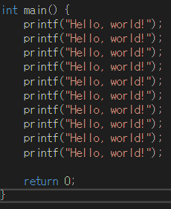
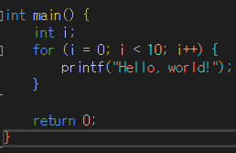
반복문
Ex) 어떤 동작을 반복하고 싶을 때 반복문을 사용합니다

Slide 18
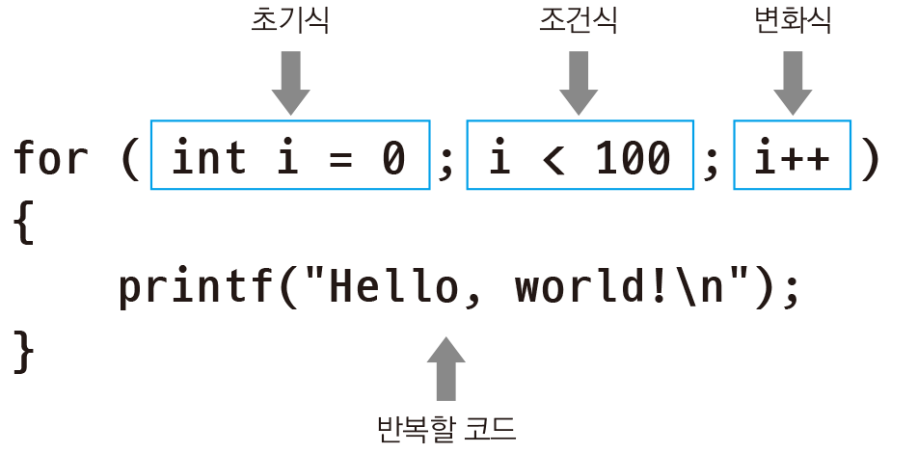
반복문#1 – for반복문
01
가장 간단한 for반복문에 대해서 알아보도록 하겠습니다.
02
For반복문은 초기식, 조건식, 증감식과 반복할 코드들로 구성되어있습니다.
03
조건식이 참일 동안 중괄호 안의 구문들이 실행됩니다.

Slide 19
반복문#2– for반복문
04
처음에 1번 초기식 초기화 이후, 조건식 검사 -> 중괄호속 코드 -> 변화식-> 조건식…순서로 진행됩니다.

Slide 20
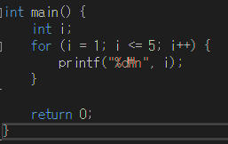
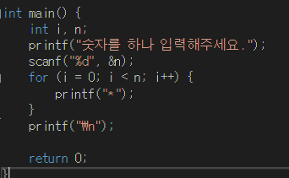
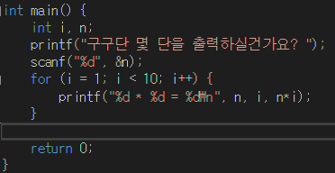
반복문#1 –for 반복문
05
실제 코드 사례를 통해 살펴 봅시다.
그림 1
그림 2
그림 3
06
그림1 에서는 1부터 5까지의 숫자가 줄 바꿈을 두고 출력됩니다.
07
그림2에서는 숫자를 하나입력해주세요. 라는 문구가 뜨면 n에 숫자를 하나 입력받고, n의 개수만큼 *가 출력되고 줄바꿈이 이루어집니다.
08
그림3에서는 n에 숫자를 하나 입력받고, 입력받은 숫자와, 1부터 9까지의 숫자가 하나씩 곱해져 n의 1부터 9까지의 배수가 출력됩니다.(구구단 n단)

Slide 21
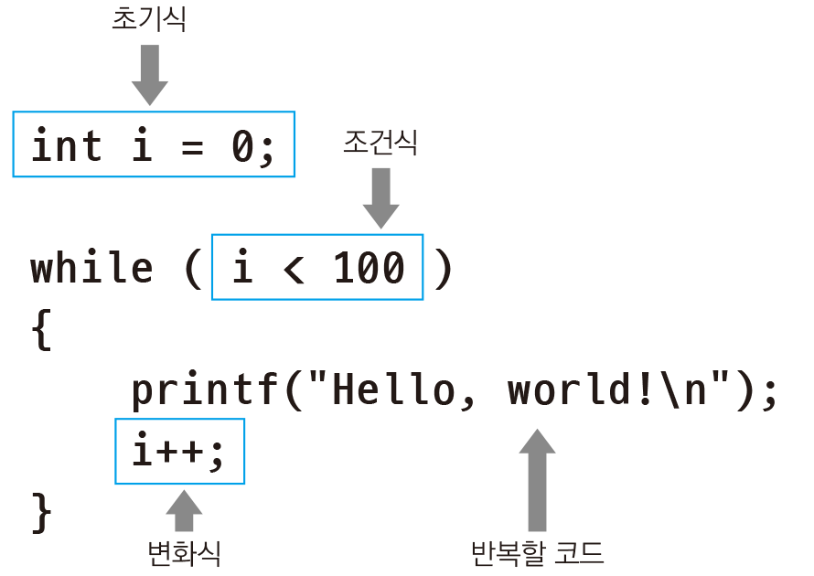
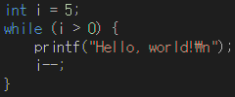
반복문#2 – while문
01
조건식과 ,반복할 내용으로 구성되어 있습니다.
1. 조건문
02
조건문이 참일 동안 중괄호 안의 구문들이 실행됩니다.
2. 조건문이 참일 때 실행할 내용
03
조건식 검사 -> 내용반복 -> 조건식 검사…순으로 진행됩니다.
04
While문 밖에 int i 를 두고 값을 할당하는 초기식을 둘 수 있고, 중괄호안의 구문에는 i에 대한 변화식을 둘 수 있습니다.

Slide 22
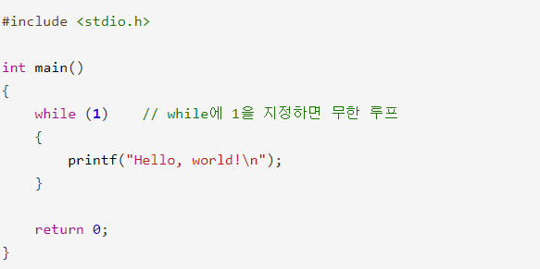
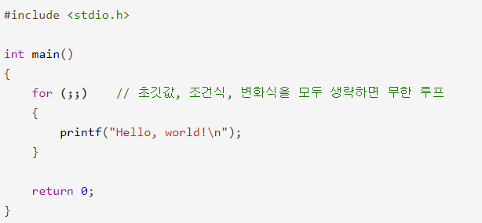
무한루프
01
조건문이 계속 참이라면? 프로그램이 멈추지 않고 계속 동작합니다.
02
중간에 조건 만족시 빠져나오는 코드 작성 - break문을 작성하면 무한루프에서 빠져나옵니다.

Slide 23
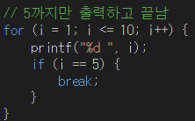
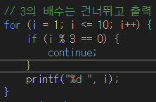
Break, continue
01
Break는 반복문을 중간에 멈추고 나갈 때 사용합니다.
02
Continue는 반복문을 건너뛸 때 사용합니다.

Slide 24
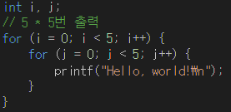
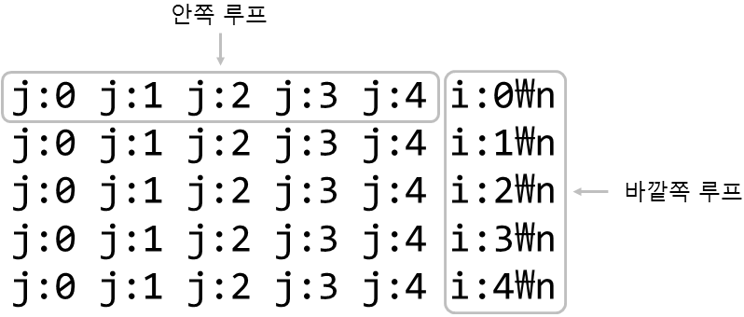
중첩된 반복문 (이중 for문)
01
반복문 안에 반복문이 들어가는 형태를 중첩 루프(다중 루프)라고 합니다.
02
반복문이 두 개이므로 i와 j를 사용합니다.
03
바깥쪽 루프를 결정하는 i의 값이 먼저 정해지고, j에 해당하는 안쪽루프가 작동합니다.
04
i=0인 상태에서, j=0,->j=1,->j=2,->j=3,->j=4, 이고, j 루프가 끝나므로 i값이 바뀌어 i=1인 상태로 바뀌고, j=0에서 j=4까지 반복합니다…i=4상태가 될때까지 반복합니다.

